Slide 1



город Минусинск
Отчет
по исполнению бюджетных обязательств за 2018 году по МКУ «Управление городского хозяйства»
Пономарева Татьяна Ивановна,
Директор муниципального казенного учреждения «Управление
Городского хозяйства» администрации города Минусинска
e-mail: edinzakaz@mail.ru,
http://ez.minusinsk.info

Slide 2
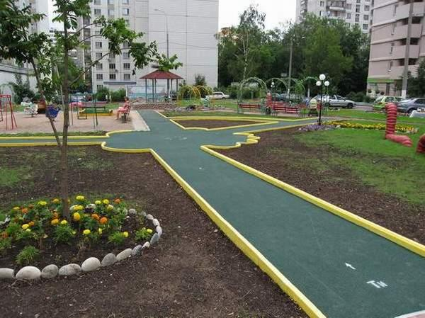
Муниципальная программа «Благоустройство территории муниципального образования город Минусинск»
№ | Наименование ГРБС | Раздел, подраздел | Объем бюджетных ассигнований, (тыс. рублей) |  | Процент исполнения
 |  |  | 2018
 |  |  | план | факт
1 | Муниципальное казенное учреждение «Управление городского хозяйства» администрации города Минусинска | 05 03 | 7 029,48 | 6 965,84 | 99,10
 | в том числе:
 | средства краевого бюджета |  | 0,00 | 0,00
 | средства городского бюджета |  | 7 029,48 | 6 965,84 | 99,10
 | Всего |  | 7 029,48 | 6 965,84 | 99,10

Slide 3
Подпрограмма 1 «Благоустройство муниципального образования город Минусинск»
№ | Наименование ГРБС | Раздел, подраздел | Объем бюджетных ассигнований, (тыс. рублей) |  | Процент исполнения
 |  |  | 2018
 |  |  | план | факт
1 | Муниципальное казенное учреждение «Управление городского хозяйства» администрации города Минусинска | 05 03 | 6 629,48 | 6 608,84 | 99,69
При реализации данной подпрограммы были достигнуты следующие показатели:
№ | Цель, задачи, показатели результативности | Единица измерения | 2018 год
 |  |  | план | факт
1 | Цель: Повышение уровня благоустройства территории муниципального образования город Минусинск
2 | Целевой показатель: увеличение площади благоустройства территории города | % | 40,87 | 41,54
3 | Задача. Приведение в надлежащее состояние элементов благоустройства
4 | Площадь территории города, на которой выполнены работы по благоустройству, по отношению к общей площади муниципального образования город Минусинск | % | 0,87 | 0,87

Slide 4
Подпрограмма 2 «Мой любимый город»
№ | Наименование ГРБС | Раздел, подраздел | Объем бюджетных ассигнований, тыс. рублей |  | Процент исполнения
 |  |  | 2018 год
 |  |  | план | факт
1 | Муниципальное казенное учреждение «Управление городского хозяйства» администрации города Минусинска | 05 03 | 400,00 | 357,00 | 89,25
При реализации данной подпрограммы были достигнуты следующие показатели:
№ | Цель, задачи, показатели результативности | Единица измерения | 2018 год
 |  |  | план | факт
1 | Цель: Поддержка инициатив жителей города по выполнению работ, направленных на улучшение внешнего облика муниципального образования город Минусинск
2 | Целевой показатель: количество заявок, поданных на участие в конкурсе «Мой любимый город» | заявка | 290 | 240
3 | Задача. Массовое привлечение жителей города к участию в улучшении внешнего облика города Минусинска
4 | Количество участников конкурса «Мой любимый город», признанных в установленном порядке победителями, по отношению к количеству заявок, поданных на участие в конкурсе «Мой любимый город» | % | 90 | 90

